Slide 1


Wireless
Bluetooth

Slide 2
Introductie
Personal Area Network (PAN)
Netwerken in beperkt gebied voor persoonlijk gebruik
Connectie van:
Telefoons
Computers en randapparatuur
Video Games en DVD spelers
TVs, beveiligingssystemen, ...

Slide 3
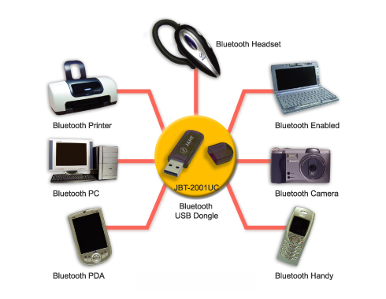
Bluetooth Gebruik

Slide 4


Bluetooth
Ericson 1994
Deense koning Harald Blauwtand
At graag blauwbessen, waarvan hij blauwe tanden kreeg
Logo van Bluetooth zijn de initialen van Harald in runetekens
RF technologie die ad-hoc PANs maakt binnen 10 meter
Gebruikt frequency-hopping
Bluetooth specificatie definieert het protocol
Bluetooth profiel definieert de verschillende applicaties

Slide 5
Bluetooth Protocollen
Bluetooth lagen:
RF communicatie met Object Exchange OBEX
Verbindingsbeheer Link Manager Protocol LMP
Synchroon en Asynchroon
Service discovery Protocol

Slide 6
OBject Exchange (OBEX)
Communicatieprotocol dat het uitwisselen van binaire objecten tussen apparaten gemakkelijker maakt
Zowel bij IrDA als bij Bluetooth
OBEX heeft een gelijkaardig design als HTTP
Client verbindt via TCP naar een server en wisselt objecten uit

Slide 7
Link Manager Protocol (LMP)
Zet verbindingskanalen op tussen Bluetooth apparaten
Authenticatie
Encryptie (na uitwisselen sleutels en onderhandeling over de baseband pakketgrootte)

Slide 8
Synchroon en asynchroon
Synchroon Connection Oriented (VOICE)
Reserveert Time slots
Geen hertransmissie van verloren frames
Asynchroon Connection Less (DATA)
Afspraak lengte, modulatie
Wel hertransmissie
Verbinding schakelt zelf uit na bepaalde stilteperiode

Slide 9
Service discovery protocol (SDP)
Protocol dat uitzoekt welke services er mogelijk zijn en op welke manier er mee kan verbonden worden
Bv Mobiele telefoon verbindt met headset
Elke service heeft een Universally Unique Identifier (UUID)

Slide 10
Bluetooth Transmitters
Bluetooth gebruikt FHSS (Frequency Hopping Spread Spectrum)
pseudorandom wisselen tussen verschillende frequenties
minder storing van specifieke frequenties
moeilijker af te luisteren
Bandbreedte 2.402 – 2.480 GHz
Bluetooth definieert 3 klassen
Class 1 (tot 100 m & 100 mW)
Class 2 (tot 10 m & 2.5 mW)
Class 3 (tot 10 cm & 1 mW)
effectieve reikwijdte hangt af van omgeving(storing)

Slide 11
Bluetooth Netwerk
Het Bluetooth netwerk wordt aangemaakt op een ad-hoc manier door de link manager (discovery van alle diensten)
Een ad-hoc Bluetooth netwerk heet een ‘piconet’
Piconet bevat max 8 apparaten
Meer dan 8 apparaten => extra piconet
Een aantal piconets samen wordt een ‘scatternet’ genoemd
Toestellen sturen elkaars communicatie door
Bij elke verbinding is één apparaat de master en een ander de slave

Slide 12
Piconets
Master kan verbinden met max 7 actieve slaves
Tot 255 (3 bit MAC adres) slaves kunnen passief klaarstaan "geparkeerd" tot dat de master hen actief maakt

Slide 13
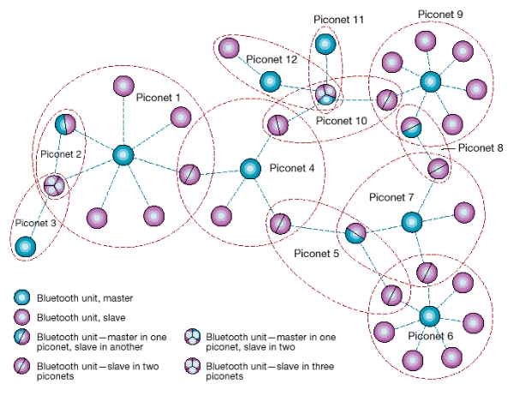
Scatternet

Slide 14
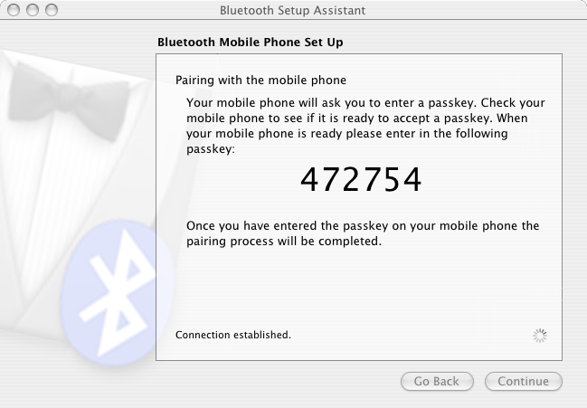
Verbinden van Bluetooth apparaten
Meeste Bluetooth devices vragen aan de gebruiker om “discovery” op te zetten
Met PIN codes:
Verhinderen dat eender wie verbinding maakt
PIN (personal identification number) verhindert dat eender welk apparaat een verbinding maakt

Slide 15
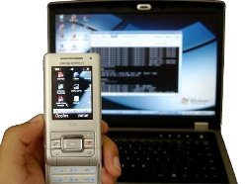
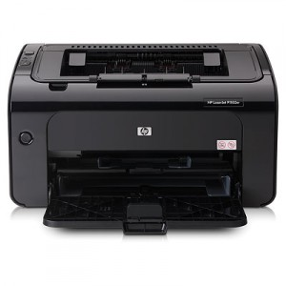
Bluetooth Profielen
Streamen van audio (naar headphone of autoradio)
Op afstand aansturen TV/radio/stereoketen
Doorsturen foto's voor camera/printer/GSM
Afdrukken documenten/email (zonder printer driver)
Extra info over device doorsturen (fabrikant/versie)
Muis, keyboard, joystick, WII, Playstation, ..
Hoofdtelefoon GSM (bellen, opnemen, volume)

Slide 16
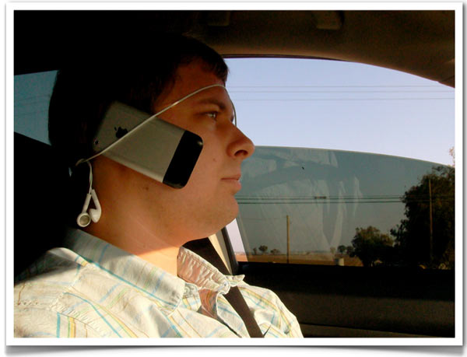
Hands free zonder Bluetooth

Slide 17
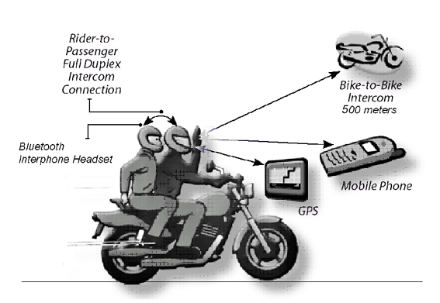
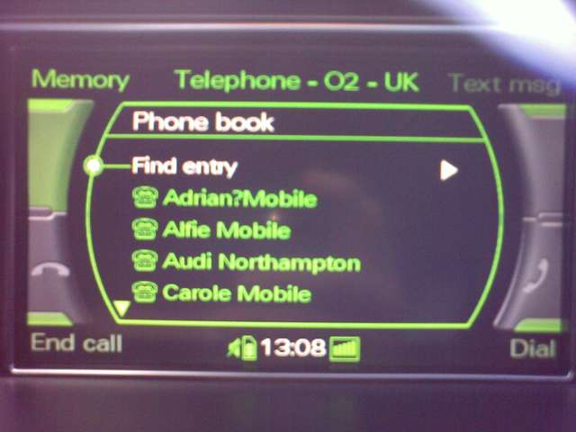
Bluetooth Profielen
Intercom Profiel (tussen 2 bluetooth devices)
Personal Area Networking Profiel
Ingebouwde telefoons in wagens gebruiken de SIM kaart van de aanwezige telefoon
Telefoonboek toegang

